Slide 1
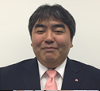
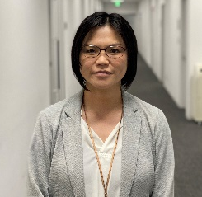
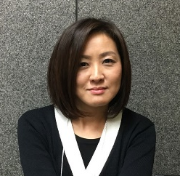
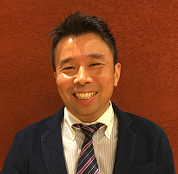
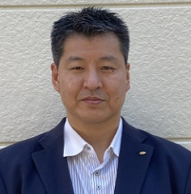
２０２１年８月
～コロナ禍をチャンスに転換！非対面型の新たな販路開拓支援事業～
「buyer’s room 2021（11月の部）」
エントリー商品募集のご案内
■募集締切：令和３年９月３０日（木）１７時まで ■審査会開催日：令和３年１１月２６日（金）
地域の資源・技術の活用、商工会の支援のもとに開発された特産品の普及や中小・小規模事業者の販路開拓を支援することを目的とした「buyer‘s room（バイヤーズルーム）」を実施いたします。昨年度から開始した本事業は、「審査会型ビジネスマッチング」をテーマにし、商談に重点を置き、187件の新規商談が発生しました。本年度も褒賞による付加価値向上に加え、ビジネスマッチング強化を目指します。皆様のご応募をお待ちしております。
２
特典１：審査会を含め、最大 回の販路開拓のチャンス
（１）審査会 (令和3年11月26日実施)
約40社の審査バイヤー（スーパー、セレクトショップ、通販、カタログギフト、飲食店、
宅配、卸会社、シェフ等）が試食等により審査を行い、賞を決定します。
受賞品には個別商談の機会を創出します。
（審査員の皆様）
㈱大丸松坂屋百貨店
バイヤー 渡邉 博文
㈱テレビ東京ダイレクトマーチャンダイザー
秋吉玲子
㈱JALUX
上席主任 冨木田美緒
㈱信濃屋食品
商品部 部長 岩崎 忠之
株式会社スズキヤ
取締役 磯崎 収
（２）受賞品をメール配信にて流通関係者へPR（令和3年12月実施）
受賞品を対象に50名以上の流通関係者に対してメールにて商品PRを行います。
商談を希望する企業があった場合、個別にメールにて商談希望企業をご紹介します。
※商談・取引を確約するものではありませんので、予めご了承ください。
特典2：経済産業大臣賞（予定）など受賞のチャンス
経済産業大臣賞（予定）、中小企業庁長官賞（予定）、ゴールド賞、シルバー賞、ブロンズ賞
など受賞のチャンス。受賞者には、受賞プレート、賞状等を授与、商品撮影データ等を提供し
ます。受賞により商品の付加価値がUPします。
特典３：プレスリリースでさらなるPRのチャンス
受賞品を対象に、メディアに向けてプレスリリースを配信します。前回は、エントリー事業者の皆様からも受賞について情報発信を行われたことで相乗効果が生まれ、テレビ局をはじめとする取材を複数の事業者が受けております。

Slide 2
スケジュール
※先着100商品限定となりますのでエントリーをご希望の方はお早めにお申し込みください。
9-10月随時
審査会
直前
11月26日
12月中旬
確定後
随時
令和4年
1月
「エントリー申込書」をご記入の上、データと共にエントリーのご意向の旨をご連絡ください
エントリー費お支払い
（エントリー後一週間以内）
品質表示ラベルチェックなどの事前審査
サンプル商品とエントリー申込書を50部発送
審査会（エントリー事業者は参加不要）
各受賞品を撮影
賞の通知、ＨＰなどで各受賞品を発表
プレスリリース配信
受賞品を流通関係者にＰＲ
各種賞の提供企業、引き合い先の企業を随時メールにてご紹介
アンケートにご協力をお願い致します
buyer‘s room 開催概要
◆実施名称：buyer‘s room 2021（11月の部）
◆主催：全国商工会連合会
◆対象：食品…1次産品（果物・野菜、魚介・水産品、肉類・卵、米など）
加工品（加工食品、調味料、スイーツ、飲料・酒類など）
◆募集期間：2021年9月1日（水）～2021年9月30日（木）17時
◆審査会：2021年11月26日（金）
◆賞の確定： 2021年12月中旬
◆賞の通知： 2021年12月中旬（郵送ならびにメール）
◆エントリー費： ※いずれも税込価格で1社2商品までエントリー可
・一般価格：1商品目2万円、2商品目1万円
・商工会員特別価格：1商品目1万円、2商品目5,000円
◆募集商品数：100商品 ※先着順
◆特別協力：チーム・シェフ
【審査会：審査員一覧（予定）】
アイ・エム・シー、AKOMEYA TOKYO、アルディス、安心堂、イミコトマルシェ、大野屋、小田急百貨店、
こだわりや、サンクゼール、三德、ジーエーピー、ジェイアール東日本企画、自然食品F&F、
シティ・スーパー・ジャパン、信濃屋食品、JALUX、食文化、スズキヤ、大丸松坂屋百貨店、高島屋、たべまる、テレビ東京ダイレクト、西日本旅客鉄道、ニッポンセレクト、日本百貨店、ハーベスト、ハーモニック、
ハイウェイロイヤル、阪急阪神百貨店、PXストア、日の丸サンズ、フェリシモ、文春マルシェ、ベルーフ、
ポジティブドリームパーソンズ、北海道大地、マクアケ、もへじ、ヨシケイ東埼玉・播州、ヨシケイ栃木茨城、ルミネ、チーム・シェフより田村亮介（慈華）、山田チカラ（山田チカラ）
出品に関するお問合せやご相談窓口
buyer‘s room 運営事務局（株式会社リトルワールド）
担当：服部、遠藤まで メールアドレス： info@team-chef.jp TEL: 03-4530-9577
Notes:
ウラ白黒印刷

